Slide 1

Vincent van Gogh
빈센트 반 고흐

Slide 2
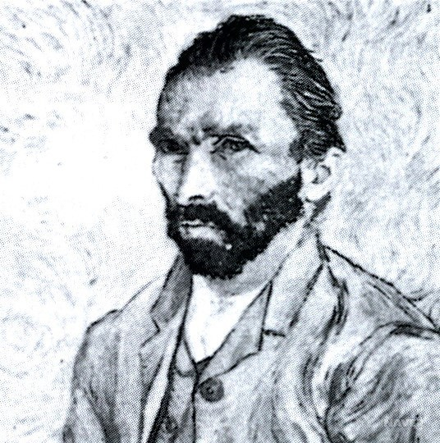
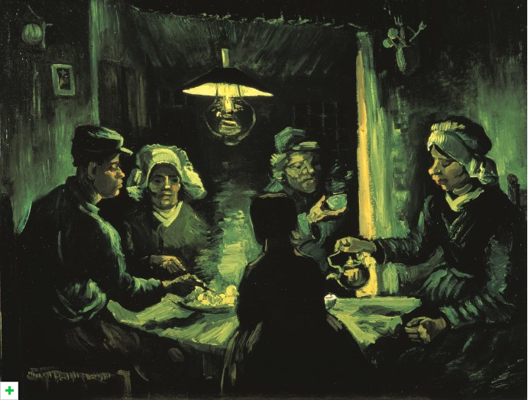
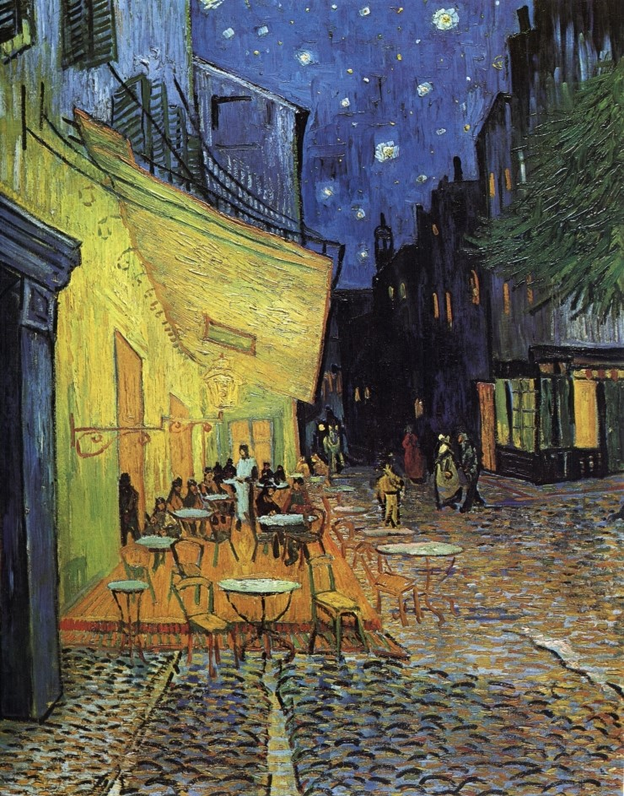
화가 고흐(Vincent van Gogh)
1853. 3. 30. ~ 1890. 7. 29.
이름 : 빈센트 반 고흐
직업 : 수습사원 →교사→선교사→화가
출생지 : 네덜란드 프로트 즌델트
주요작품 : ‘해바라기’, ‘아를르의 침실’, ‘의사 가셰의 초상’
예술양식 : 초기작품은 어두운 색조의 작품,
후기 작품은 표현주의의 경향

Slide 3
고흐가 귀를 잘라버린 이유(?)
자신의 친구 고갱과 싸운 뒤 정신병으로 정신이 온전치 못해
귀를 잘라버림
2. 고흐의 그림에 고갱이 너무 많은 비판을 일삼아 고흐가
듣기싫어 귀를 잘라버림
3. 자화상을 그리는 데 귀부분이 이상하다는 고갱의 지적에
귀를 잘라 그림에 직접 대보기 위해서
4. 고흐가 사랑했던 여인에게 사랑의 증표로 귀를 잘라서 줬음
5. 귀 울림증을 오래도록 앓던 중 그 고통에서 벗어나기 위해

Slide 4
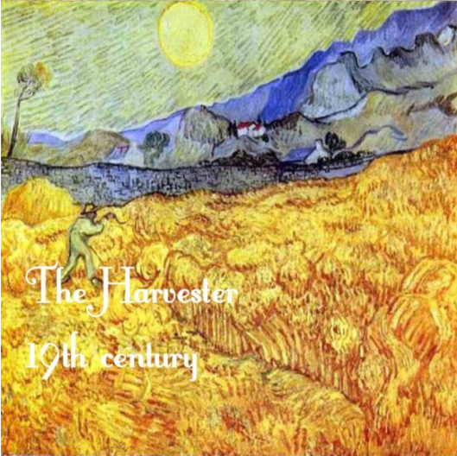
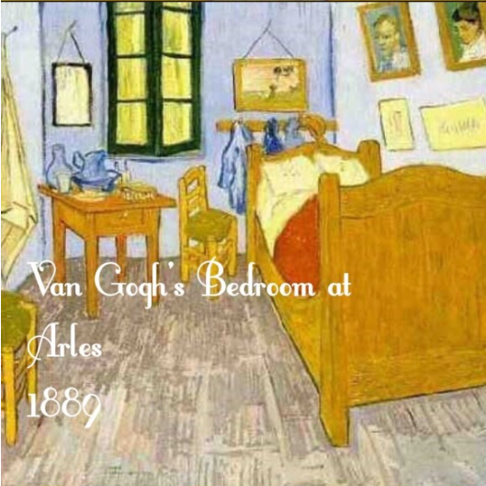

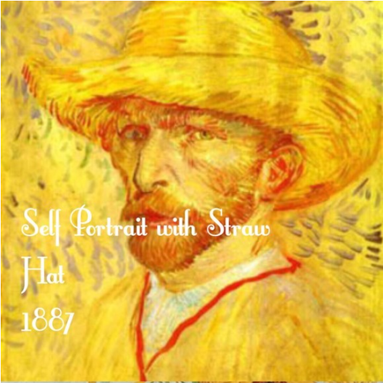
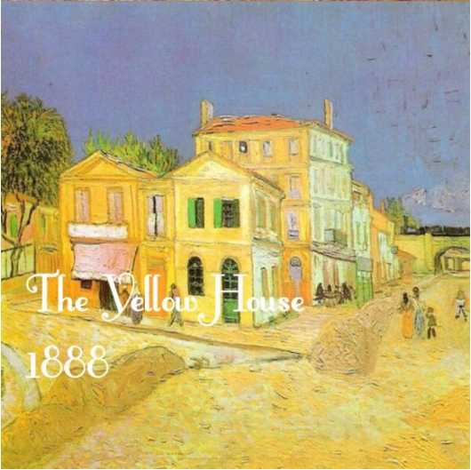
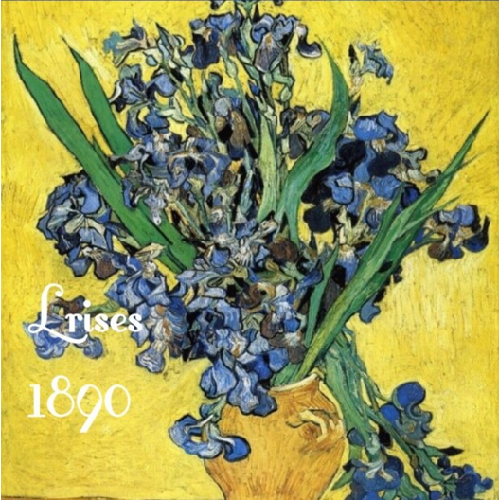
노란색
[의존적 성향 강함]

Slide 5

노랑+파랑(초록)
[의존과 자립(자유)으로의
갈등긴장을 반영]

Slide 6
보색대비로 강렬해보임
반복적이고 거친 붓 터치로
빛나는 별 강조
불안감 황홀함 느낌
작가의 마음상태 표현
무덤이나 애도와 연관
고향인 네덜란드 연상

Slide 7
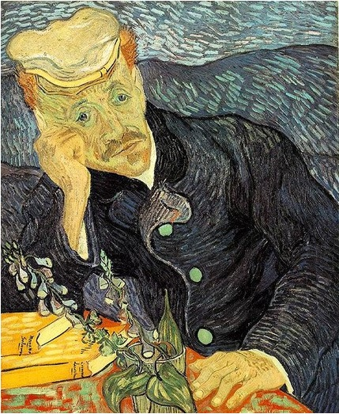

Slide 8
감사합니다
10516 권지후
『사진 및 정보 네이버 참고』

